Slide 1
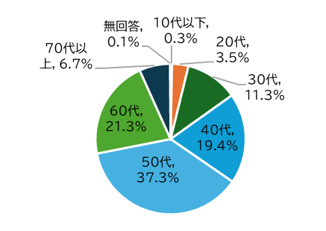
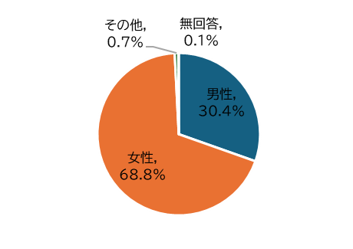
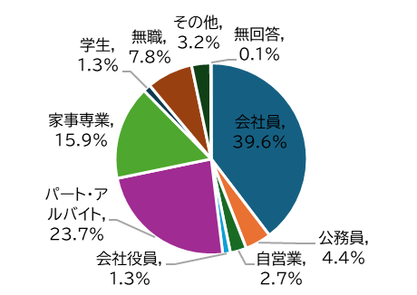
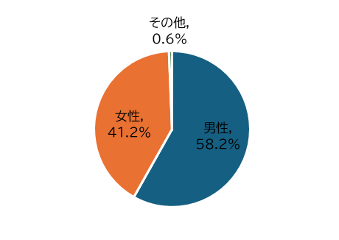
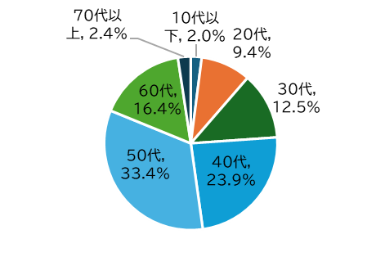
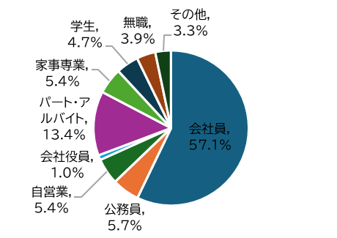
消費者アンケート結果
資料１－２
◆実施概要 参加事業者より回答フォームURLを来店者・会員等に案内
・実施時期 2024年6月～2025年1月
・回収数 2,037（店舗等，JR西日本2,799）
◆性別
◆年代
◆職業
店舗利用等
Ｎ=1,246
鉄道利用
(JR西日本）
Ｎ=791
Notes:
ポイント名称のアンケート分析結果
アンケート結果からのポイント付与による選択促進効果の分析結果
脱炭素への意識改革・行動変容の分析結果
上記３点について、パワーポイントにて、グラフ等を活用してとりまとめて、それぞれ、分析結果の要点をとりまとめてください。

Slide 2
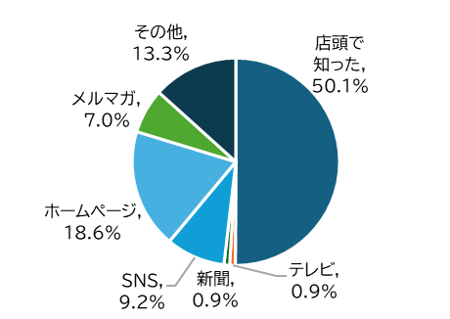
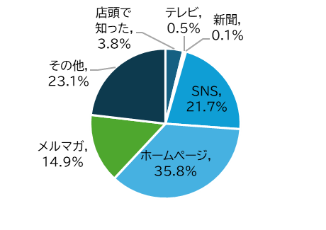
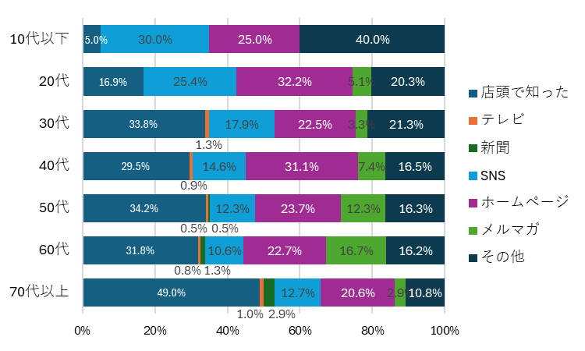
広報・啓発について①
◆取組を初めて知った広報媒体
店舗利用等では「店頭で知った」が約半数
鉄道利用はホームページやアプリ（その他）が多い
30代と50代以上は店頭での情報入手が多い
若い世代はSNSでの情報入手が多い
店舗利用等
鉄道利用
（年代別）

Slide 3
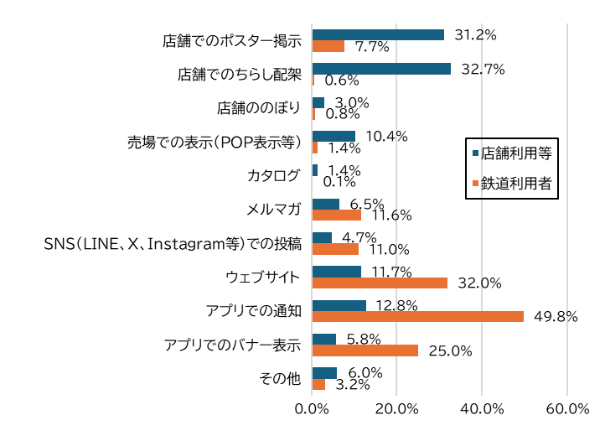
広報・啓発について②
◆印象に残った広報媒体
（店舗利用等の回答 事業者別）
店舗等ではポスター、ちらしが効果的
鉄道利用ではアプリ通知、ウェブサイトが多い
 | エイチ・ツー・オーリテイリング | サンプラザ | ルビー | スタイリングライフ・ホールディングス | ファンケル | アーバンリサーチ | エディオン | 上新電機 | 髙島屋大阪店 | 宮之阪中央商店街振興組合 | JA全農Aコープ
回答者数 | 40 | 242 | 136 | 16 | 272 | 3 | 16 | 18 | 11 | 2 | 3
店舗でのポスター掲示 | 48% | 51% | 71% | 67% | 8% | 33% | 38% | 50% | 55% | 100% | 67%
店舗でのちらし配架 | 40% | 40% | 30% | 7% | 75% | 67% | 6% | 17% | 18% | 0% | 0%
店舗での のぼり | 3% | 6% | 2% | 0% | 0% | 0% | 0% | 0% | 9% | 0% | 0%
売場での表示（POP表示等） | 23% | 19% | 7% | 20% | 8% | 0% | 25% | 11% | 18% | 0% | 67%
カタログ | 0% | 2% | 1% | 0% | 3% | 0% | 0% | 0% | 0% | 0% | 0%
メルマガ | 0% | 12% | 1% | 7% | 3% | 0% | 6% | 0% | 9% | 0% | 0%
SNSでの投稿 | 3% | 3% | 0% | 7% | 1% | 0% | 6% | 6% | 9% | 0% | 0%
ウェブサイト | 0% | 3% | 3% | 0% | 5% | 0% | 19% | 17% | 18% | 0% | 33%
アプリでの通知 | 0% | 6% | 1% | 0% | 6% | 0% | 13% | 6% | 9% | 0% | 0%
アプリでのバナー表示 | 3% | 1% | 0% | 0% | 1% | 0% | 0% | 6% | 0% | 0% | 33%
その他 | 0% | 4% | 2% | 0% | 6% | 0% | 0% | 6% | 0% | 0% | 0%
回答数が2以上の事業者のみ記載

Slide 4
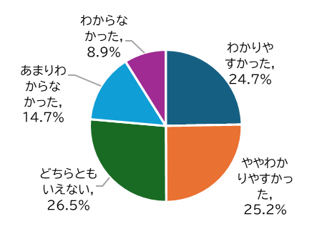
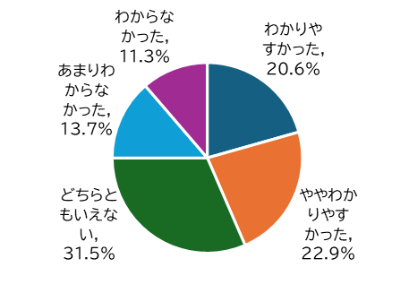
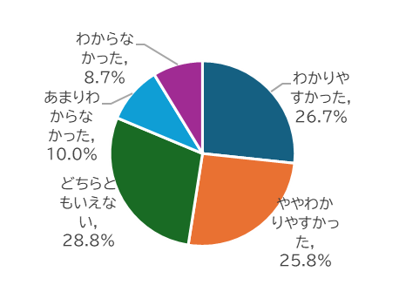
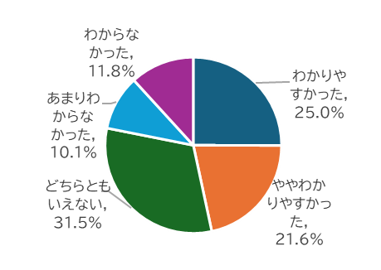
広報・啓発について③
◆対象商品・サービスのわかりやすさ
◆対象商品が脱炭素につながることのわかりやすさ
半数程度の方が、ポイント付与の対象がわかりやすかったと回答
わからなかった方は、店舗で1/4程度
脱炭素につながることの周知も、左記とほぼ同様の結果
ポイント付与商品を認識することが脱炭素の啓発に重要
店舗利用等
店舗利用等
鉄道利用
鉄道利用

Slide 5
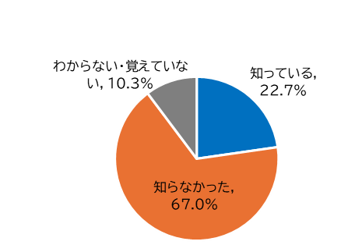
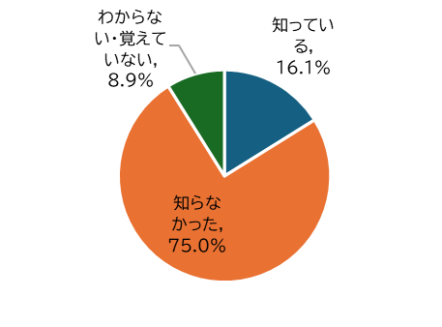
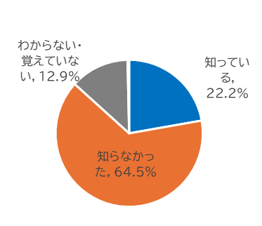
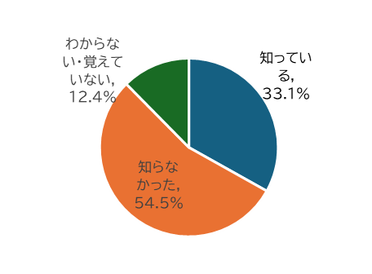
広報・啓発について④
◆過年度の取組の認知度
２割強の方が、昨年度から本取組を「知っている」
昨年度からあまり増えておらず、普及啓発の強化が必要
R6結果
（令和4.5年度事業の認知度）
R5結果
（令和4年度事業の認知度）
店舗利用等
鉄道利用

Slide 6
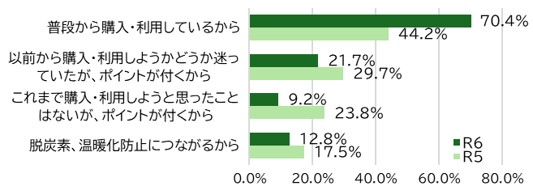
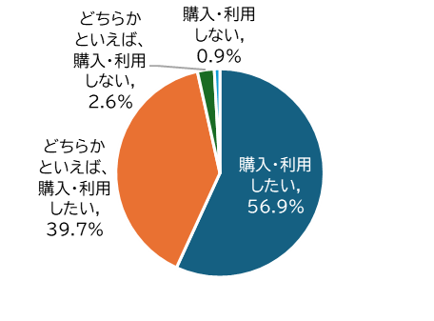
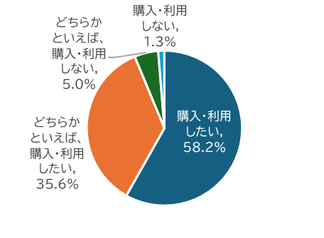
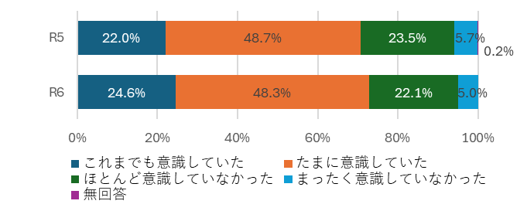
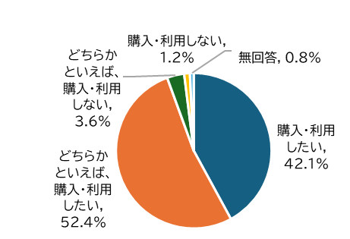
ポイント付与による選択促進効果
7割前後が「普段からの購入・利用」が購入理由となったと回答。昨年度と比べ、ポイント付与を理由とする方が減少
ポイント付与がなくても、９割以上の方が購入意向あり。昨年度と比べ、「購入・利用したい」人が増加
脱炭素を意識した買い物行動をする人がやや増加。日常的な脱炭素商品・サービス購入が進みつつあると思われる
◆ポイント付与対象商品購入の理由
◆ポイント付与がない場合の購入意向
店舗利用等
鉄道利用
脱炭素等につながることを意識した買い物行動
（昨年度の結果）

Slide 7
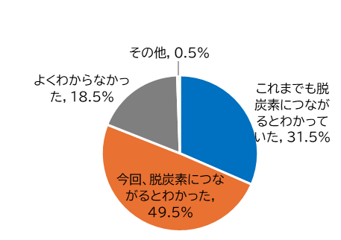
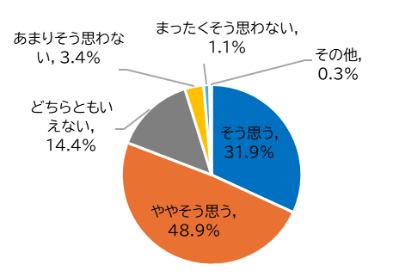
脱炭素への意識改革・行動変容①
◆脱炭素への意識
約半数が、取組により、対象商品が脱炭素につながることを理解したと回答
約８割が、本取組が「脱炭素について考えるきっかけになった」と回答
⇒ 本取組が脱炭素に関する啓発や意識改革に貢献
◆取組を通した、対象商品・サービスが
脱炭素につながることへの理解
◆脱炭素について考えるきっかけになったか

Slide 8
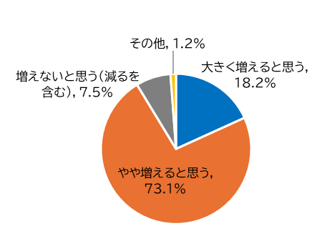
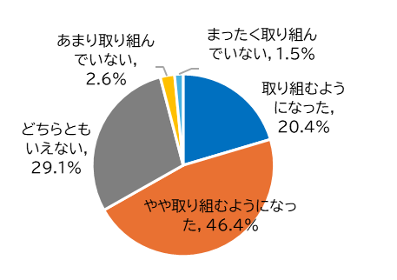
脱炭素への意識改革・行動変容②
◆脱炭素につながる行動の変容
７割強が、対象商品が脱炭素につながることを理解することで、行動変容が見込めると回答
約７割弱が、本取組により「脱炭素につながる行動に取り組むようになった」と回答
◆脱炭素への貢献理解による
行動変容の見込み
◆脱炭素に向けた行動に
取り組むようになったか

Slide 9
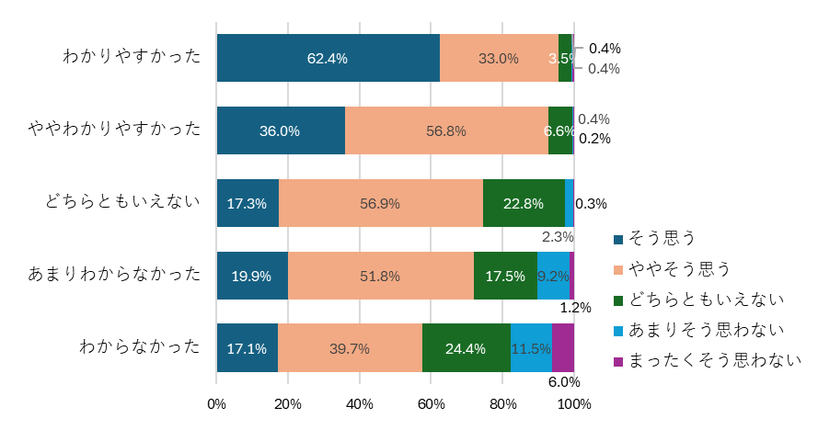
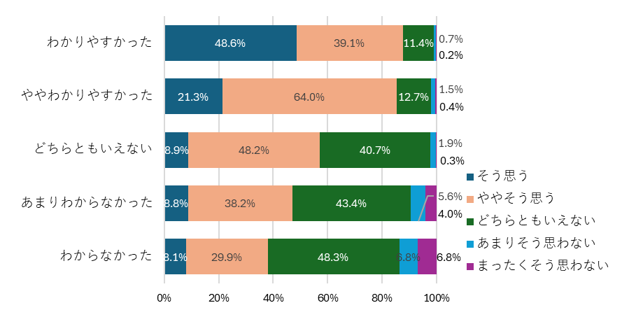
脱炭素への意識改革・行動変容③
〇 対象商品等が脱炭素につながることがわかりやすかったと感じている方が、「脱炭素について考えるきっかけになった」「取り組むようになった」と、より多く回答。
脱炭素とのつながりを伝えることが、参加者の意識・行動の両面に影響を与える
（「売り場での対象商品等が脱炭素につながることがわかりやすく紹介されていたか」とのクロス）
◆脱炭素について考えるきっかけになったか
◆脱炭素に向けた行動に取り組むようになったか

